Slide 1
Lineær Programmering 2
Med udgangspunkt i WYNDOR vil der blive demonstreret nogle basale økonomiske begreber og analyser

Slide 2
Agenda
Følsomhedsanalyser
og ”semimanuel” identificering af skyggepriser
Genfinde skyggepriser i Excel/Solvers standard output
Generel matematisk formulering af det duale problem
Formulering og løsning af det duale problem for WYNDOR GLASS
Hvad nu hvis vi der udvikles nyt produkt – skal dette produceres?
offeromkostningsbegrebet

Slide 3
Følsomhedsanalyser
LP-formuleringen af WYNDOR GLASS hvor vi ser på muligheden for at ændre kapacitetsgrænserne

Slide 4
Følsomhedsanalyse på kapacitetsgrænse for Fabrik 1
Hvilken værdi har det for os hvis det var muligt at ændre kapacitetsgrænsen på 4 timer til f. eks. 5 timer?
Skygge pris = ?

Slide 5
Følsomhedsanalyse på kapacitetsgrænse for Fabrik 2
Hvilken værdi har det for os hvis det var muligt at ændre kapacitetsgrænsen på 12 timer til f. eks. 15, 18 eller 21 timer?
(og lad os for simpelthedens skyld antage vi kan producer halve batches)
Skygge pris = ?

Slide 6
Følsomhedsanalyse på kapacitetsgrænse for Fabrik 3
Hvilken værdi har det for os hvis det var muligt at ændre kapacitetsgrænsen på 18 timer til f. eks. 21, 24 eller 27 timer?
Skygge pris = ?

Slide 7
Hvorfor er viden om skygge priser relevant?
Det fortæller os noget om hvad vi er villige til at betale for at kunne ændre en kapacitetsgrænse
Det kunne være nyttig viden for os hvis f. eks. skulle forhandle med medarbejderne på en fabrikkerne om overtidstillæg (hvor meget er vi villige til at betale for dette)
Skygge priser findes overalt og ikke blot i konteksten af en LP model (her er de blot nemme at regne ud)

Slide 8
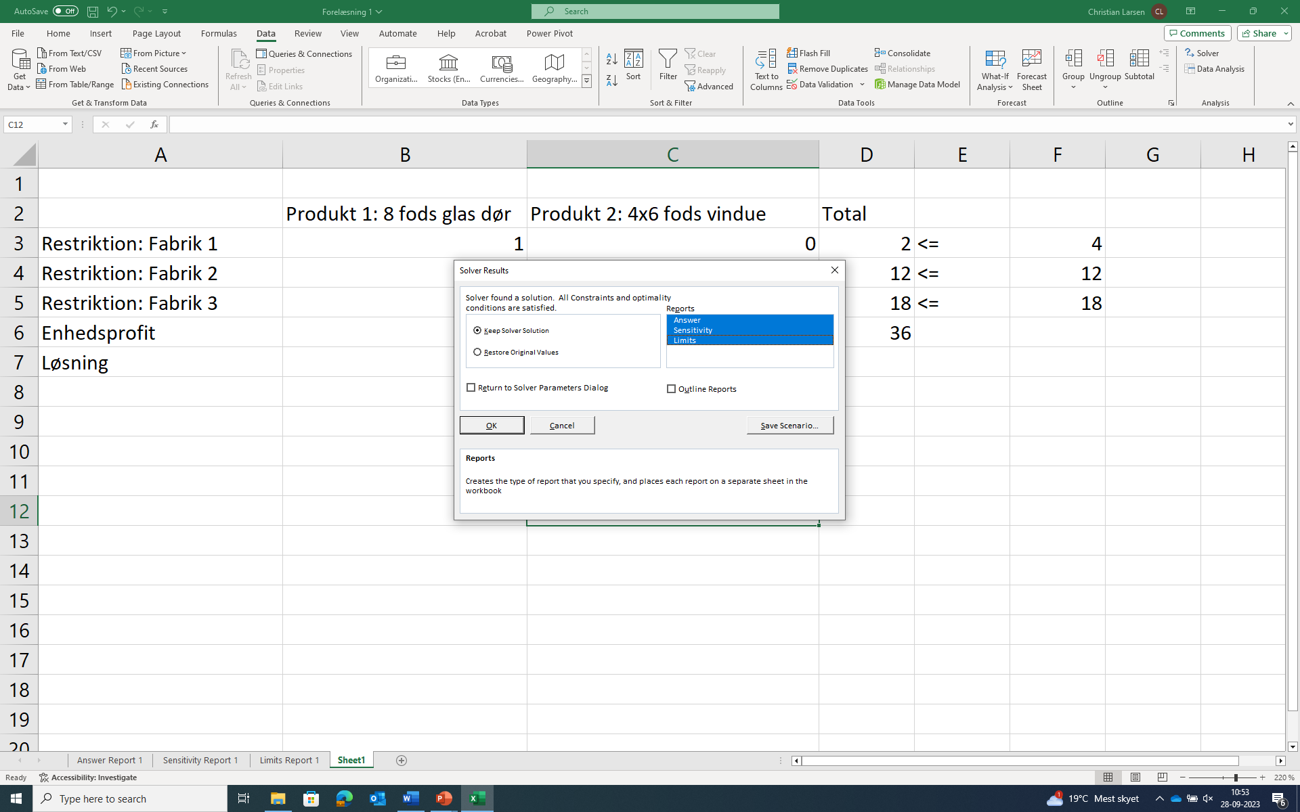
Hvordan finder vi skyggepriser i Excel/Solvers standardoutput?
Marker disse

Slide 9
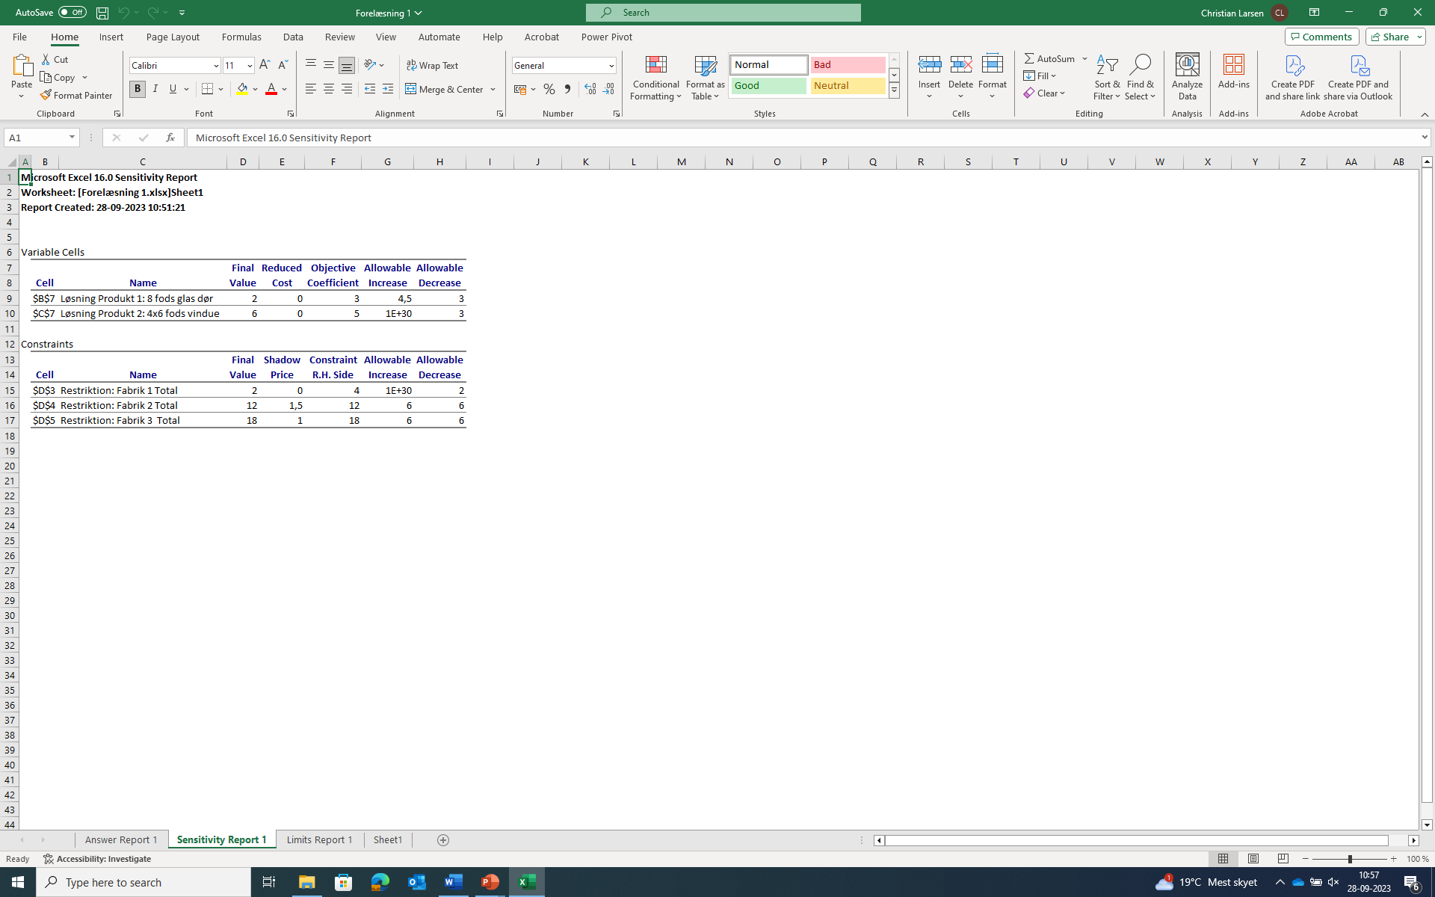
Hvordan finder vi skyggepriser i Excel/Solvers standardoutput?
Her står kapacitetsforbrug
Her står skyggepriser

Slide 10
Formulering af det duale problem generelt

Slide 11
Formulering af det duale problem for WYNDOR GLASS
Kapacitetsgrænser i det primale problem bliver til monetære koefficienter i det duale
De monetære koefficienter i det duale problem bliver til restriktioner i det duale problem
Rækkerne (1,0), (0,2) og (3,2) i det primale problem bliver til søjler i det duale problem
Det duale problem er en slags prisfastsættelses problem og (surprise surprise) det finder skyggepriserne

Slide 12
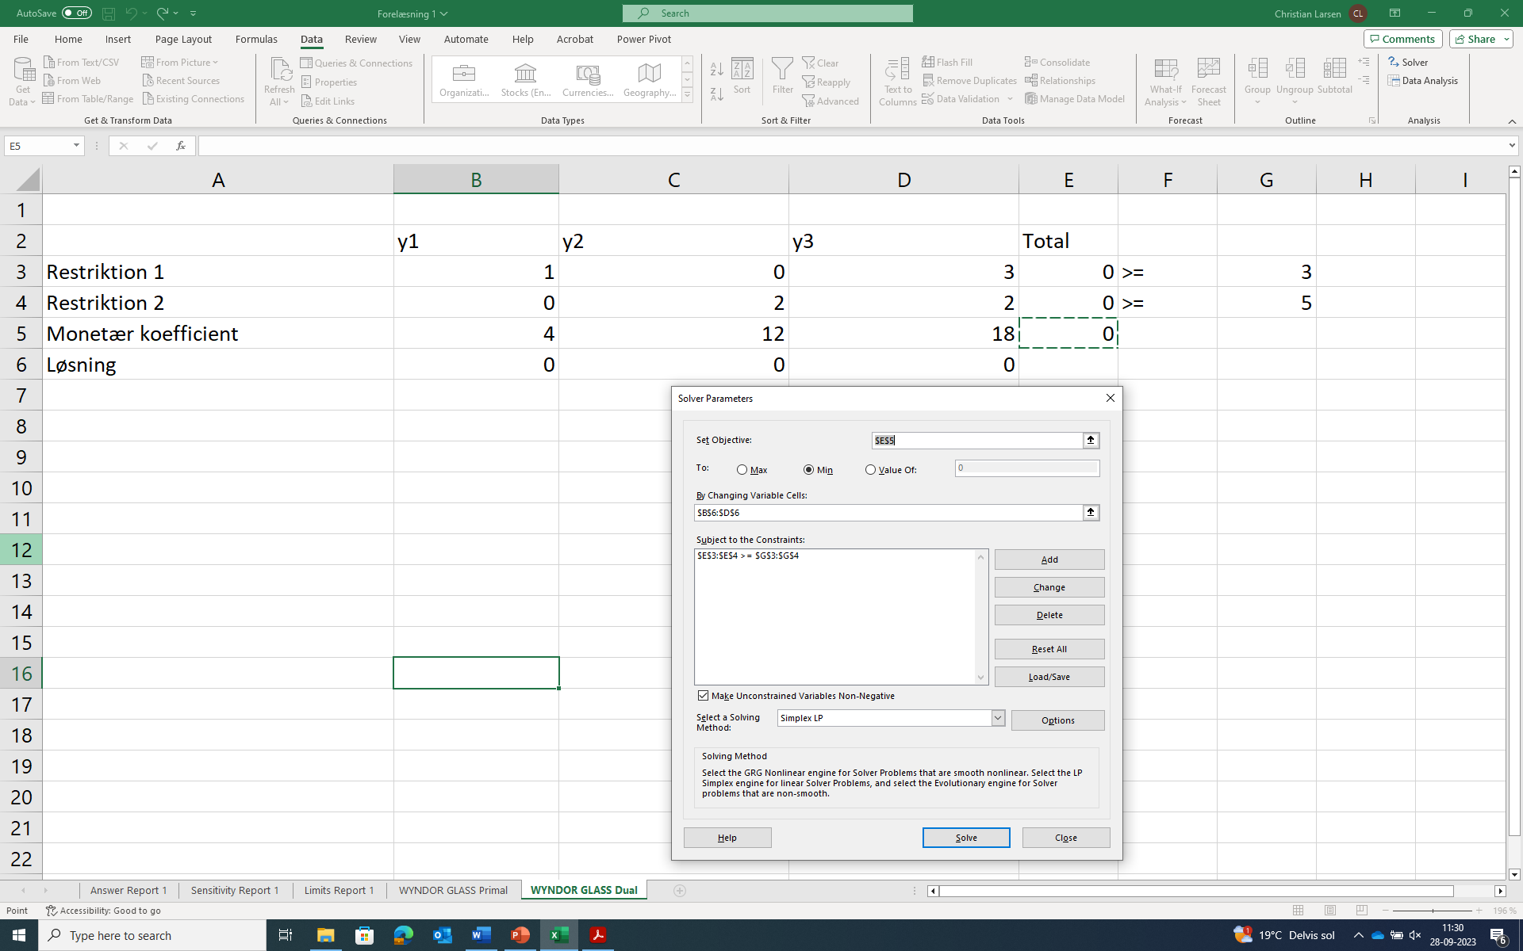
Opstilling af det duale problem for WYNDOR GLASS

Slide 13
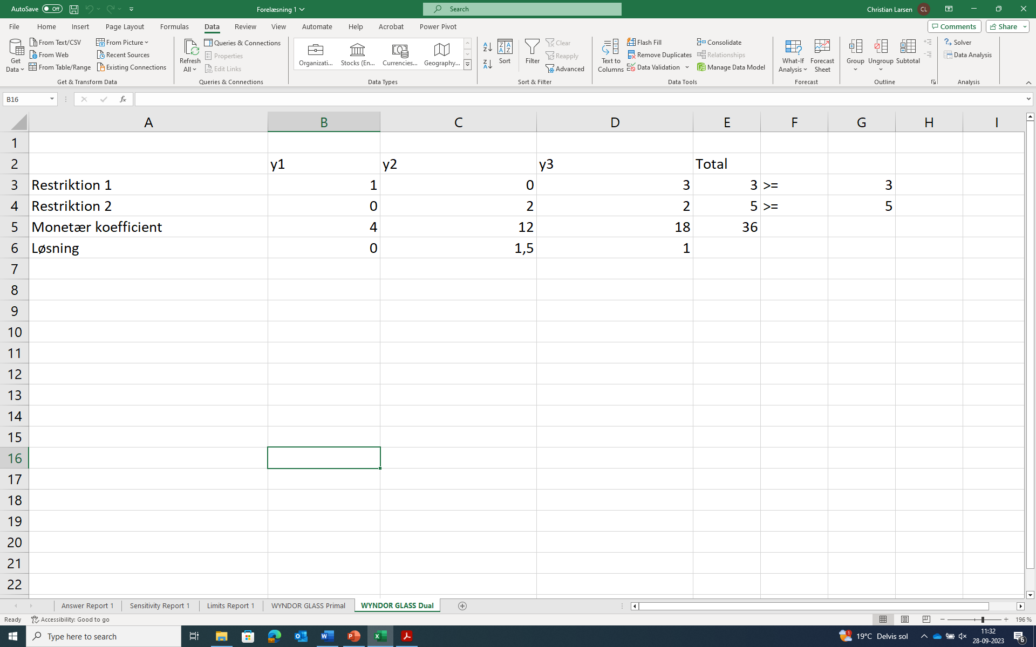
Løsning af det duale problem for WYNDOR GLASS
Og hvis I går ind og kigger på sensistivity report af dette duale problem så ser I at skyggepriserne er løsningerne til det oprindelige primale problem
Således kører det hele i ring
Løsningen til det duale problem er skyggepriserne vi fandt før!!

Slide 14
Hvad nu hvis vi der udvikles nyt produkt – skal dette produceres?
Udover at producere 8 fods dør og 4x6 fods vindue er analyse teamet også nået frem til at man kunne producere et 5x2 fods drivhusvindue.
Det har resourceforbrug i time pr. batch på de tre fabrikker som er (2,3,1) og har et dækningsbidrag på 4000 kr pr batch
Skal dette produceres?

Slide 15
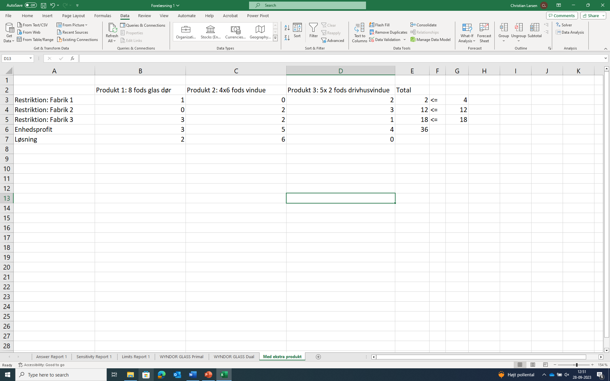
Hvad nu hvis vi der udvikles nyt produkt – skal dette produceres?
Vi kan jo bare indsætte ekstra søjle i LP problemet og løse påny
Men vi kan også vha skyggepris information prøve at ræssonere os frem til et svar – se næste slide

Slide 16
Hvad nu hvis vi der udvikles nyt produkt – skal dette produceres?
Isoleret set ser et dækningsbidrag på 4000 kr vel OK ud – eller hvad?
MEN vi skal se på den omkostning vores handling (at producere det nye produkt) fårårsager i form af reduceret produktionsomfang af de to andre produkter
Denne omkostning kaldes en offeromkostning
1 time på Fabrik 2 koster 1500 kr og 1 time på Fabrik 3 koster 1000 så derfor koster produktion af 1 enhed af det nye produkt 3x1500 + 1 x 1000 = 5500 kr.
Så derfor skal dækningsbidraget på det nye produkt mindst være 5500 kr.

Slide 17
Afslutning i fællesskab
Vi vil på klassen igen se på Personal Scheduling
Men nu løse det duale problem i fællesskab

